Slide 1
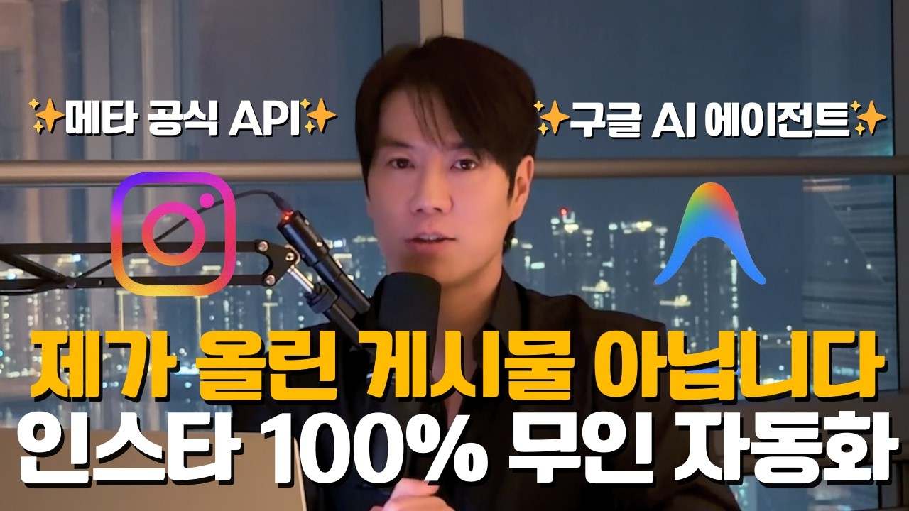
DREAMLABS COLLECTOR
[메타 공식 API] 24시간 돌아가는 '인스타그램 자동화 시스템'을 만들었습니다.
이 영상은 메타(Meta)의 공식 API를 활용하여 안전하고 효율적인 인스타그램 자동화 시스템을 구축하는 방법을 소개합니다. 불법 매크로 사용의 위험성을 경고하며, AI를 이용한 이미지 생성 및 자동 포스팅 기능을 통해 24시간 운영되는 '무급 AI 알바생' 시스템을 구현하는 비법을 공유합니다. 특히, 복잡한 메타 API 연동 과정을 쉽게 설명하고, 인스타그램 계정을 AI 에이전트와 연결하여 마케팅 활동을 자동화하는 데 중점을 둡니다. 이 시스템은 1인 기업가나 소규모 비즈니스가 지속적인 온라인 존재감을 유지하는 데 유용할 것으로 보입니다.
CHANNEL
VIDEO ID
CONNECT AI LAB
vWCH4sG9hSc
source: https://www.youtube.com/watch?v=vWCH4sG9hSc | video_id: vWCH4sG9hSc | generated: 2026-06-10T16:21:24Z

Slide 2
Executive Summary
영상 시청 전 빠른 정보 습득을 위한 요약
SUMMARY
이 영상은 메타(Meta)의 공식 API를 활용하여 안전하고 효율적인 인스타그램 자동화 시스템을 구축하는 방법을 소개합니다. 불법 매크로 사용의 위험성을 경고하며, AI를 이용한 이미지 생성 및 자동 포스팅 기능을 통해 24시간 운영되는 '무급 AI 알바생' 시스템을 구현하는 비법을 공유합니다. 특히, 복잡한 메타 API 연동 과정을 쉽게 설명하고, 인스타그램 계정을 AI 에이전트와 연결하여 마케팅 활동을 자동화하는 데 중점을 둡니다. 이 시스템은 1인 기업가나 소규모 비즈니스가 지속적인 온라인 존재감을 유지하는 데 유용할 것으로 보입니다.
source: https://www.youtube.com/watch?v=vWCH4sG9hSc | video_id: vWCH4sG9hSc | generated: 2026-06-10T16:21:24Z

Slide 3
Video Structure
영상 구성과 논리 흐름
01
계정 밴(Ban) 당하는 매크로의 진실과 '공식 API' (00:00)
02
99%가 포기하는 메타 API 연동, 가장 쉽게 하는 법 (01:28)
03
내 인스타 계정을 AI 에이전트와 연결하기 (02:53)
04
무료 AI로 이미지 생성부터 포스팅까지 10초 완성 자동화 (07:29)
05
한 달 치 마케팅 예약 완료! 24시간 1인 기업 시스템의 완성 (11:21)
source: https://www.youtube.com/watch?v=vWCH4sG9hSc | video_id: vWCH4sG9hSc | generated: 2026-06-10T16:21:24Z

Slide 4
Key Ideas
정보게시물로 전환할 핵심 아이디어
01
메타 공식 API 활용 (안전성, 합법성)
02
인스타그램 자동화 (포스팅, 이미지 생성)
03
AI 에이전트 연동 (지능형 자동화)
04
24시간 무인 시스템 (효율성, 지속성)
05
AI 이미지 생성 기술 (콘텐츠 자동화)
06
마케팅 예약 및 관리 (장기적 운영)
source: https://www.youtube.com/watch?v=vWCH4sG9hSc | video_id: vWCH4sG9hSc | generated: 2026-06-10T16:21:24Z

Slide 5
DreamLabs Application
DreamLabs 내부 적용 관점
01
DreamLabs 내부 소셜 미디어 콘텐츠 자동화 및 관리 시스템 구축 연구.
02
클라이언트 대상 AI 기반 마케팅 자동화 솔루션 개발 가능성 탐색.
03
메타 API 연동 기술 스택 분석 및 내부 프로젝트 적용 검토.
04
AI를 활용한 이미지/텍스트 콘텐츠 생성 파이프라인 고도화 아이디어 발굴.
05
24시간 운영되는 AI 에이전트 기반 시스템의 안정성 및 확장성 연구.
source: https://www.youtube.com/watch?v=vWCH4sG9hSc | video_id: vWCH4sG9hSc | generated: 2026-06-10T16:21:24Z

Slide 6
Verification Required
모델 추론/metadata 한계/원본 확인 필요
01
메타 공식 API 연동의 실제 난이도 및 필요한 개발 지식 수준 (영상에서 '가장 쉽게 하는 법'이라고 주장하나, 실제 구현 난이도 확인 필요).
02
'무료 AI'를 활용한 이미지 생성 및 포스팅 자동화의 구체적인 방법론과 사용된 도구.
03
AI 에이전트와 인스타그램 계정 연결 시 보안 및 개인정보 보호 관련 상세 내용.
04
24시간 시스템의 안정성, 유지보수 필요성, 그리고 발생 가능한 오류 처리 방안.
05
영상에서 제시하는 '10초 완성 자동화'의 실제 구현 속도 및 효율성.
06
영상에서 언급된 'AI CITY BUILDERS 마스터클래스'의 내용과 본 영상의 기술적 깊이 간의 관계.
source: https://www.youtube.com/watch?v=vWCH4sG9hSc | video_id: vWCH4sG9hSc | generated: 2026-06-10T16:21:24Z

Slide 7
Source & Download Metadata
게시물과 문서 산출물 추적 정보
METADATA
Title: [메타 공식 API] 24시간 돌아가는 '인스타그램 자동화 시스템'을 만들었습니다.
Channel: CONNECT AI LAB
Video ID: vWCH4sG9hSc
Source URL: https://www.youtube.com/watch?v=vWCH4sG9hSc
Playlist ID: PLHwM6idVO2zyqi2IZeDAiP5QBqRXd2Zyh
Generated at: 2026-06-10T16:21:24Z
Source basis: metadata_and_model_inference
source: https://www.youtube.com/watch?v=vWCH4sG9hSc | video_id: vWCH4sG9hSc | generated: 2026-06-10T16:21:24Z

